Slide 1
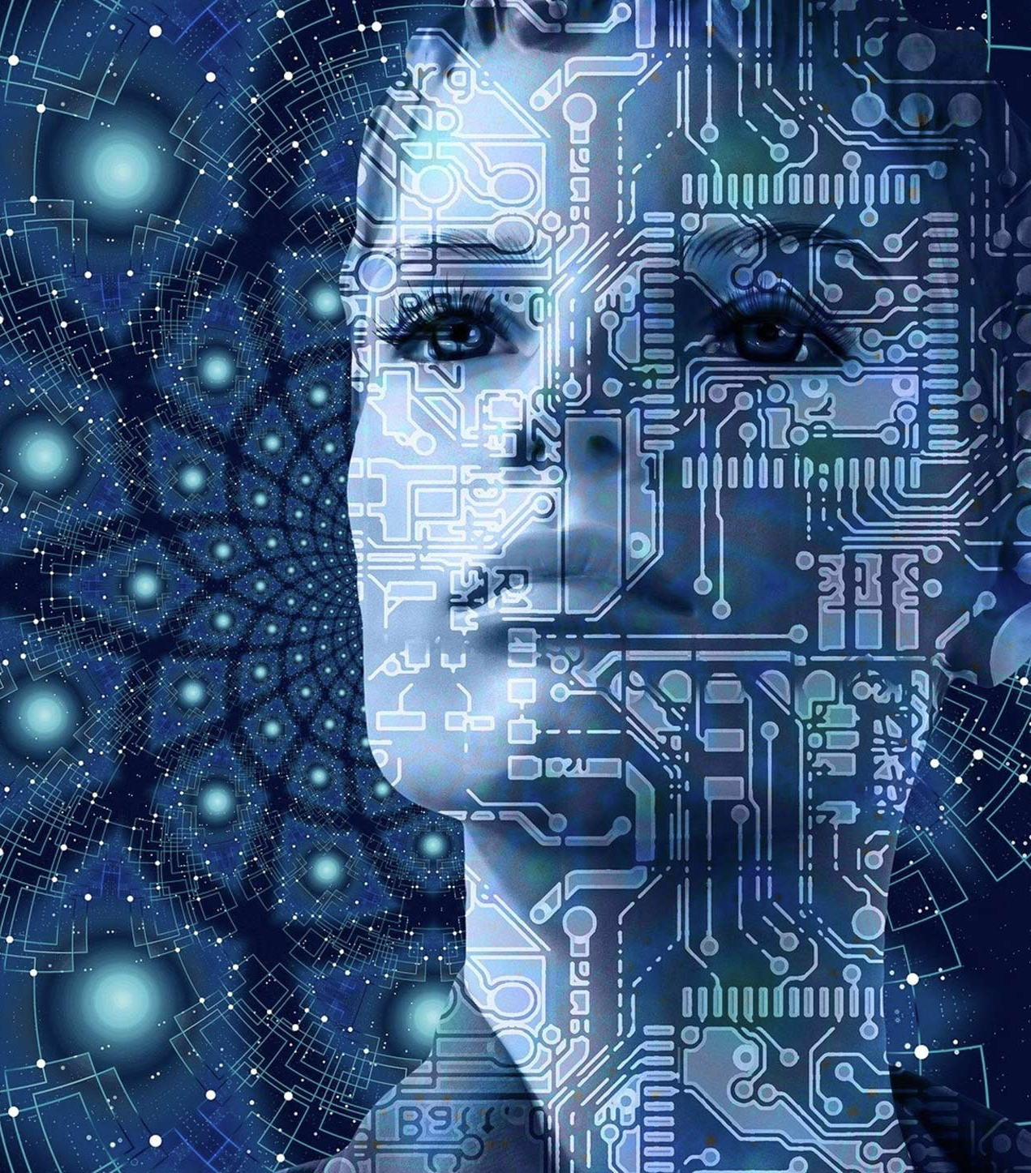
INTELIGENCIA ARTIFICIAL
JAIRO ACOSTA – LUIS MURILLO

Slide 2
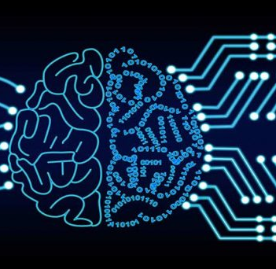
Inteligencia
Artificial
Como implementar soluciones

Slide 3
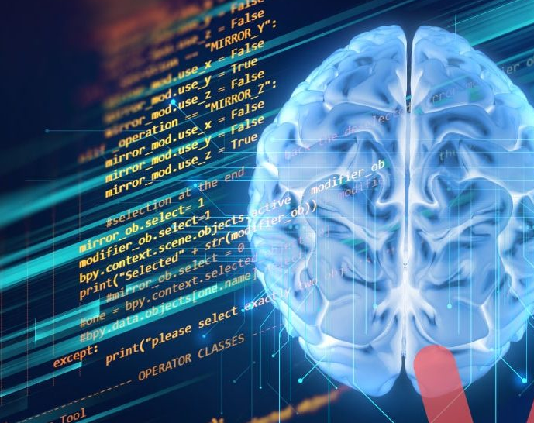
La Inteligencia artificial hoy en dia puede ser implementada asi:
Localmente desde una aplicación de escritorio.
Soluciones de IA de tipo Cloud
Soluciones de IA de tipo Edge Computing
Soluciones Hibridas.

Slide 4
Inteligencia
Artificial
Soluciones de Escritorio

Slide 5
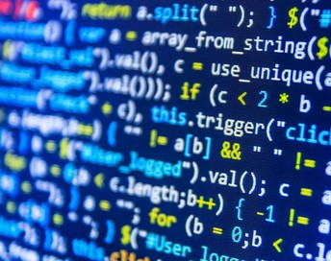
Soluciones como aplicación de escritorio
Son soluciones desarrolladas con herramientas de SW para funcionar directamente instaladas en el PC.
Existen varios lenguajes de programación que son los mas utilizados.
Python
C++
Entornos Java
Switf
Weka
R

Slide 6
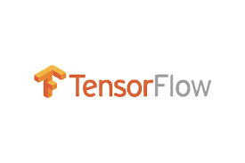


Soluciones como aplicación de escritorio
Python
El número uno sigue siendo Python. Es el que mayor variedad de librerías tiene actualmente en uso, además que se utiliza también en otras áreas de la computación científica como la analítica de datos.
Presenta algunas dificultades con el uso de las versiones 2 y 3, junto con la compatibilidad en las librerías.

Slide 7
Soluciones como aplicación de escritorio
C++
Sigue siendo una opcion altamente util, más aún cuando se require optimizar los recursos del Sistema.
Entornos Java
La familia de lenguajes JVM (Java, Scala, Kotlin, Clojure, etc.) sigue siendo una gran opción para el desarrollo de aplicaciones de IA. Tiene una gran cantidad de bibliotecas disponibles para cualquier necesidad, ya sea procesamiento de lenguaje natural (CoreNLP), operaciones de tensor (ND4J) o una pila completa de deep learning acelerado por GPU (DL4J). Además, obtiene acceso fácil a plataformas de big data como Apache Spark y Apache Hadoop.
JavaScript es una gran opción ya que TensorFlow.js de Google continúa mejorando y ofrece una forma de implementar sus modelos Keras y TensorFlow en su navegador o mediante Node.js utilizando WebGL para cálculos acelerados por GPU.

Slide 8
Soluciones como aplicación de escritorio
Swift
Swift para TensorFlow. Una estupenda recopilación sin fallos de las últimas y mejores características de TensorFlow, y que permite importar bibliotecas de Python como si estuviera usando Python directamente.
Weka
Contiene una colección de herramientas de visualización y algoritmos para análisis de datos y modelado predictivo, se utiliza en muchas y muy diferentes áreas, en particular con finalidades docentes y de investigación
R
Debido a su enfoque centrado en el dataframe y algunos problemas de rendimiento y operacionales en producción, no es tan utilizado en desarrollo final. Su uso es mas adecuado para prototipos.

Slide 9
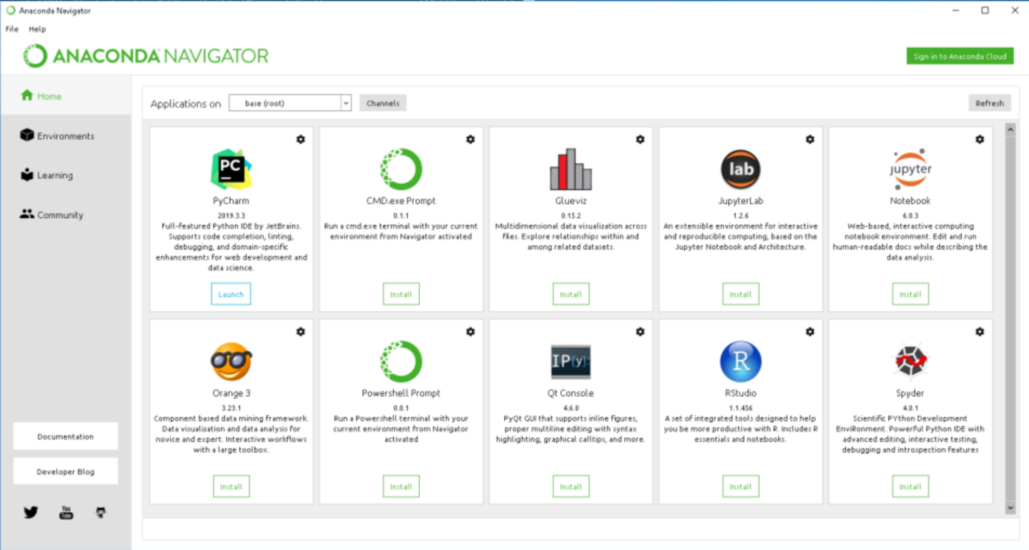
Soluciones como aplicación de escritorio

Slide 10
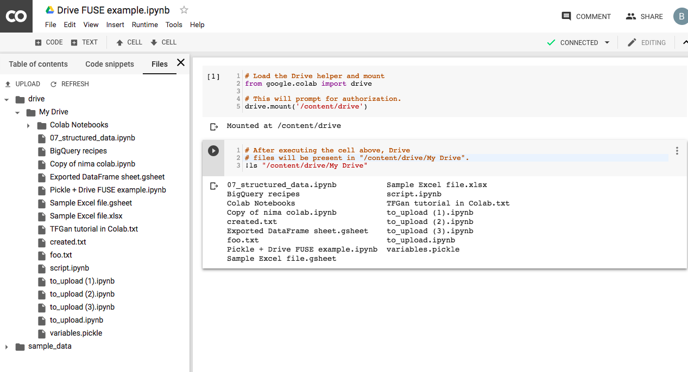
Soluciones como aplicación de escritorio
Colab es un servicio cloud, basado en los Notebooks de Jupyter, que permite el uso gratuito de las GPUs y TPUs de Google, con librerías como: Scikit-learn, PyTorch, TensorFlow, Keras y OpenCV. Todo ello con bajo Python 2.7 y 3.6

Slide 11
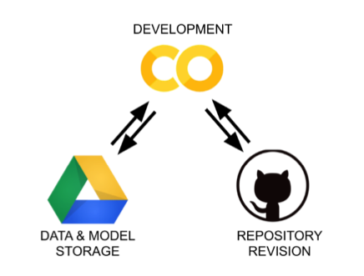
Soluciones como aplicación de escritorio
Es una herramienta ideal, para practicar y mejorar nuestros conocimientos en técnicas y herramientas de Data Science, sino también para el para el desarrollo de aplicaciones (pilotos) de machine learning y deep learning, sin tener que invertir en recursos hardware o del Cloud.
https://colab.research.google.com/notebooks/welcome.ipynb?hl=es#scrollTo=gJr_9dXGpJ05

Slide 12
Soluciones como aplicación de escritorio
Swift
Swift para TensorFlow. Una estupenda recopilación sin fallos de las últimas y mejores características de TensorFlow, y que permite importar bibliotecas de Python como si estuviera usando Python directamente.
Weka
Contiene una colección de herramientas de visualización y algoritmos para análisis de datos y modelado predictivo, se utiliza en muchas y muy diferentes áreas, en particular con finalidades docentes y de investigación
R
Debido a su enfoque centrado en el dataframe y algunos problemas de rendimiento y operacionales en producción, no es tan utilizado en desarrollo final. Su uso es mas adecuado para prototipos.

Slide 13
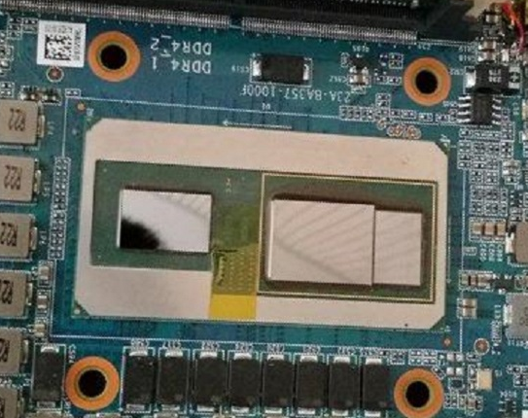
Soluciones como aplicación de escritorio
En cuanto al uso del HW se pueden implementar:
Solo en CPU
CPU/GPU
Utilizando Unidades de aceleracion de inferencia (Coprocesadores para ML)

Slide 14

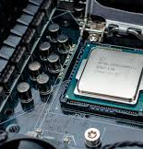
Soluciones como aplicación de escritorio
Solo en CPU
Las aplicaciones de Machine Learning son aplicaciones de calculos matriciales y en paralelo.
Las CPU son inherentemente secuenciales, de tal manera que un sistema de ML puede ejecutar en CPU pero no lo hará de forma eficiente.

Slide 15


Soluciones como aplicación de escritorio
CPU/GPU
Como regla general, las GPU son una apuesta más segura para el aprendizaje automático rápido porque, en el fondo, el entrenamiento de modelos de ciencia de datos se compone de cálculos matemáticos matriciales simples, cuya velocidad se puede mejorar enormemente si los cálculos se pueden realizar en paralelo.
Las GPU actuales pueden ser del orden de 256 nucleos (Core)
NVIDIA: CUDA
AMD: OpenCL y ROCm

Slide 16
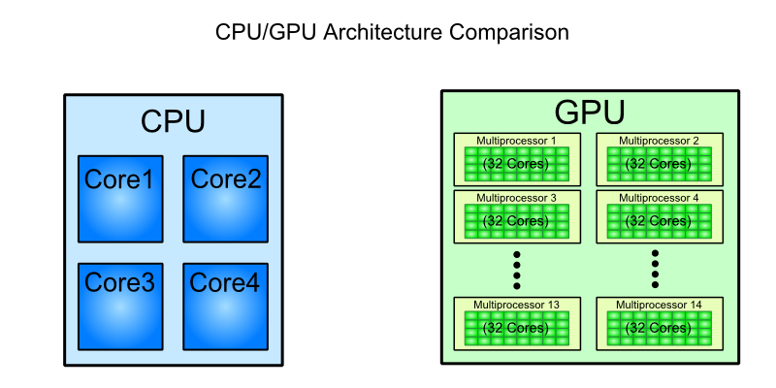

Slide 17

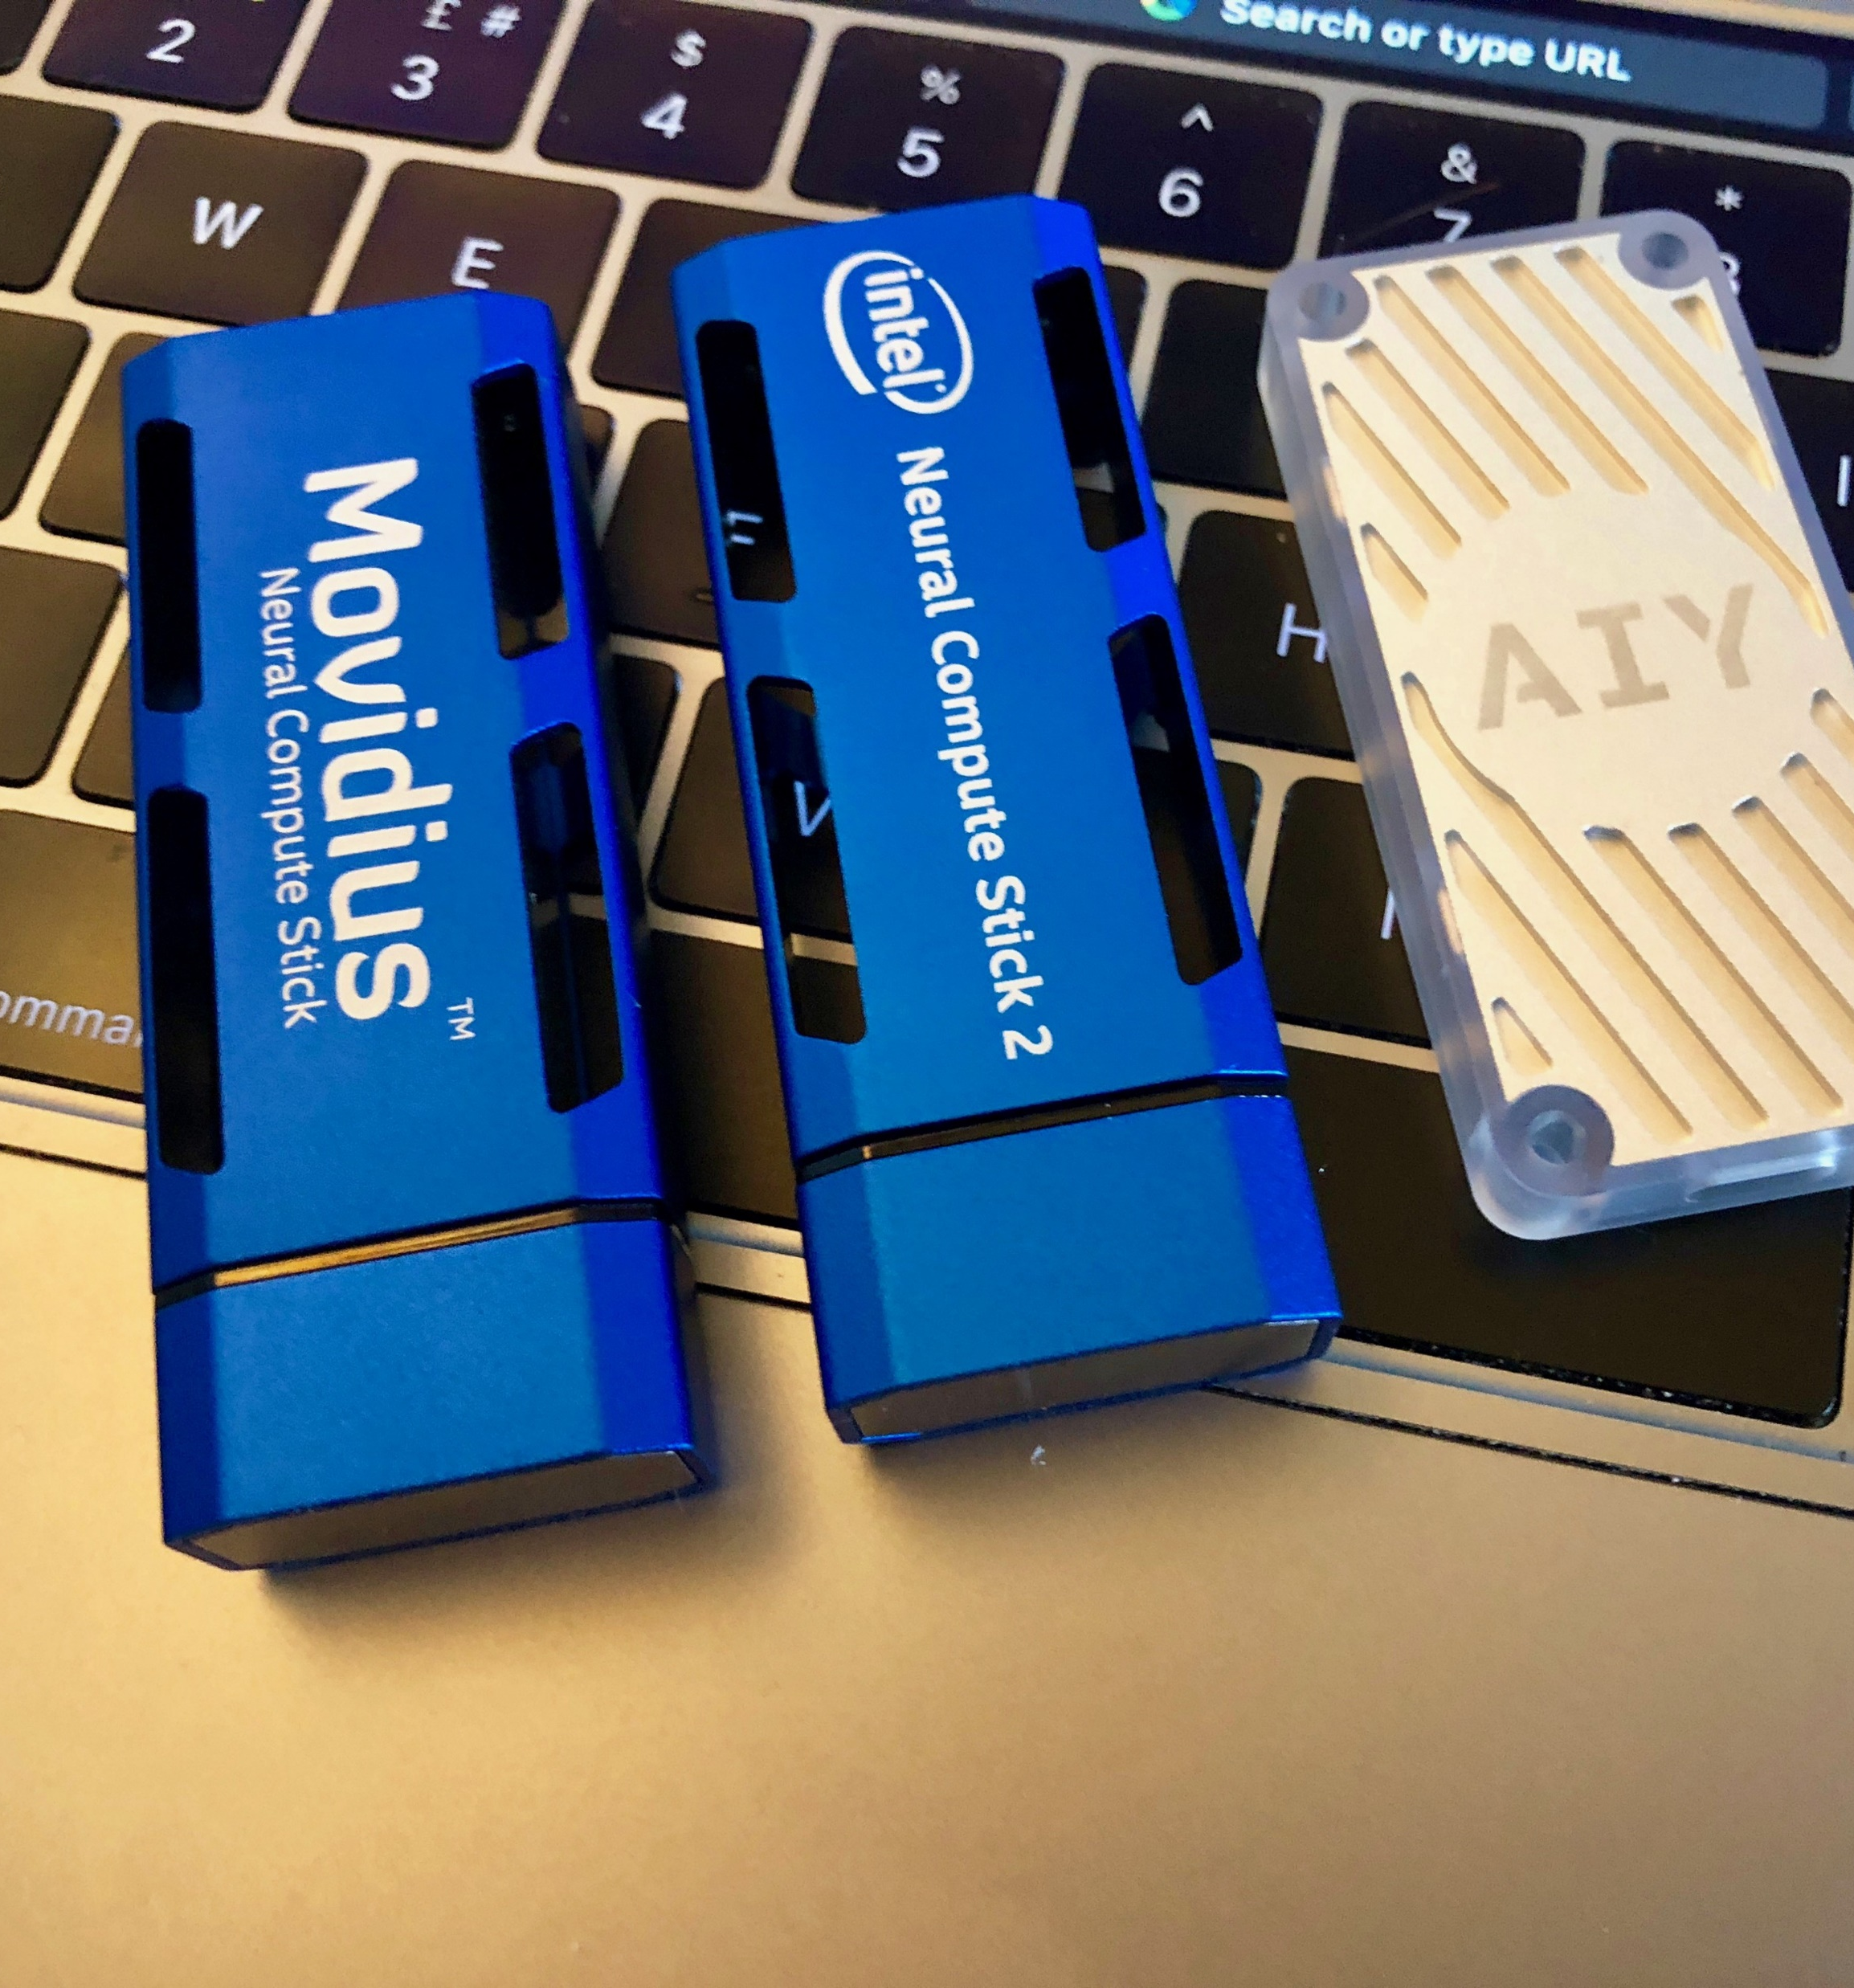
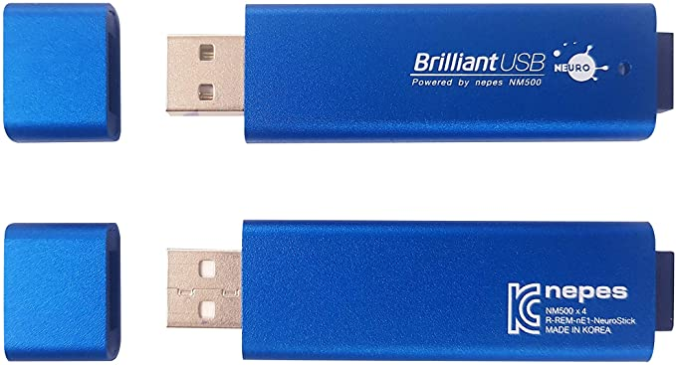
Soluciones como aplicación de escritorio
Unidades de aceleracion de inferencia (Coprocesadores para ML)
Son unidades que permiten acelerar los procesos de inferencia en sistemas de machine learning.
Muchas de ellas están disponibles como coprocesadores a instalar en placa y otras vienen en formato de conexión por USB

Slide 18
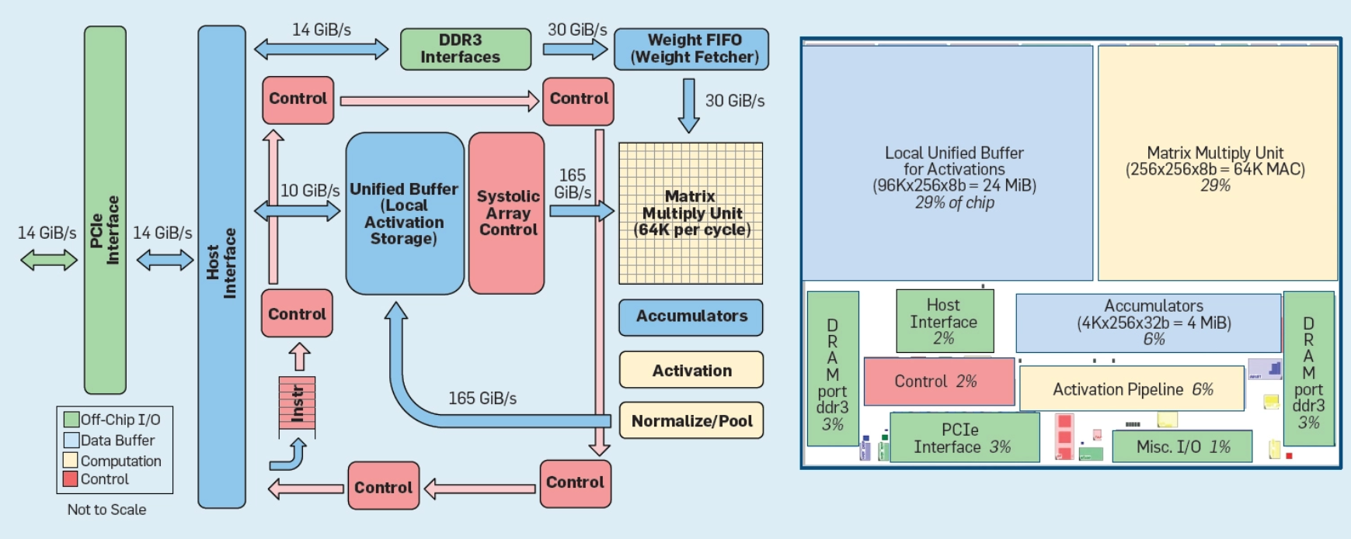
Tensor Processor Unit (TPU)
Una unidad de procesamiento tensorial o TPU es un circuito integrado de aplicación específica (ASIC) y acelerador de IA desarrollado por Google para el aprendizaje automático con redes neuronales artificiales y más específicamente optimizado para usar TensorFlow la biblioteca de código abierto para aprendizaje automático.

Slide 19
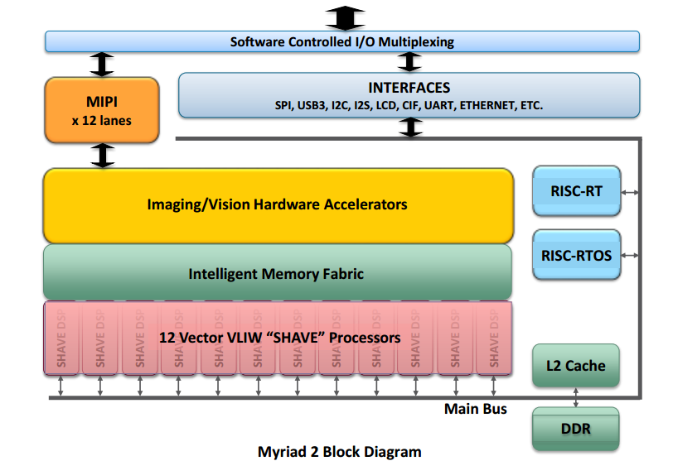
VPU - Movidius - Miriad
La unidad de procesamiento de visión Intel Movidius Myriad cuenta con un motor informático neuronal, un acelerador de hardware dedicado para una inferencia de red neuronal profunda.
El motor de cómputo neuronal, en conjunto con multiples potentes núcleos SHAVE y red de memoria inteligente de alto desempeño.

Slide 20
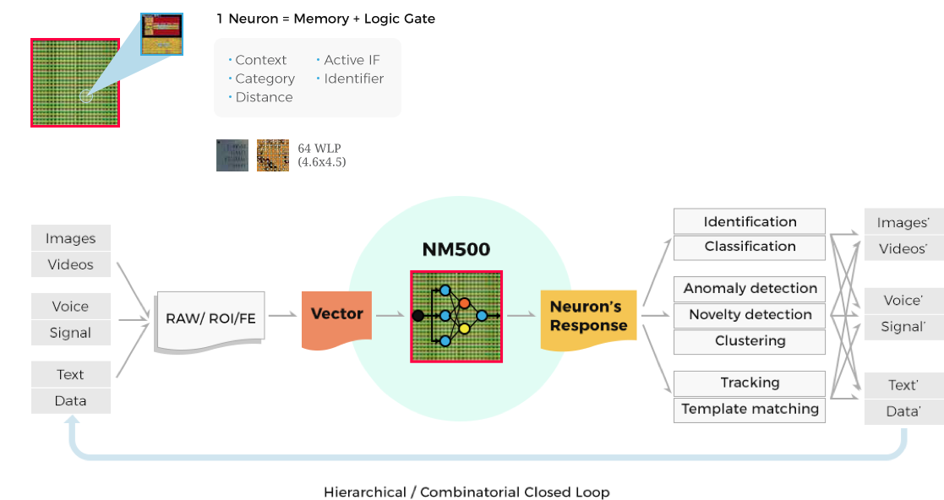
Nepes - NM500 chip
Es un chip que implementa un numero de neuronas artificiales directamente (576).

Slide 21
Inteligencia
Artificial
Soluciones en la nube

Slide 22
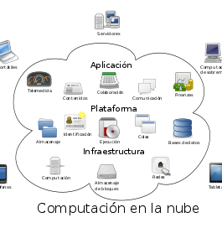
Cloud Computing
Es el conjunto de programas y servicios alojados en un servidor conectado a la Red, accesible desde cualquier computador (sea cual sea el sistema operativo que éste ejecute) con conexión a Internet sin necesidad de instalar aplicaciones ejecutables en su disco duro y donde también se almacena la información generada por estas mismas aplicaciones o servicios

Slide 23

Cloud Computing:
Consiste en el suministro de recursos informáticos a petición, desde aplicaciones hasta centros de datos, a través de Internet y con un modelo de pago según uso.
Recursos flexibles: aumente o reduzca los recursos de forma rápida y sencilla para cubrir la demanda
Servicio medido para que sólo pague lo que utilice
Autoservicio: todos los recursos de TI que necesita con acceso de autoservicio

Slide 24
AIaaS
Inteligencia Artificial como Servicio
Cada vez son más las empresas y organizaciones que buscan formas de incorporar Inteligencia Artificial (IA) en sus aplicaciones, productos, servicios y análisis de Big Data. En muchos casos, introducir la IA en los procesos empresariales es una necesidad imperiosa; de no hacerlo, la empresa se puede quedar descolgada con respecto a su competencia.
Para muchas empresas, la mejor manera de comenzar a incorporar esta tendencia a sus procesos

Slide 25
AIaaS
Inteligencia Artificial como Servicio
Cualquier área de la empresa que necesite de automatización (por ejemplo, procesando y analizando llamadas de clientes para mejorar procesos) o que involucren grandes cantidades de datos para su análisis es susceptible de adoptar la IA como herramienta. Las aplicaciones de la Inteligencia Artificial en la empresa son múltiples. Desde el departamento de Recursos Humanos hasta el marketing, pasando por finanzas, tecnologías de la información y seguridad.

Slide 26
AIaaS
Tipos de AIaaS
Bots y asistentes digitales
API de computación cognitiva
Entornos de trabajo de aprendizaje automático
Servicios de aprendizaje automático totalmente administrados

Slide 27
Tipos de AIaaS
Bots y asistentes digitales
Este tipo de dispositivos y aplicaciones son muy comunes hoy. Los asistentes personales por voz están ganando cuota de mercado y son cada vez más avanzados. Hacen uso de tecnología de procesamiento de lenguaje natural para mantener conversaciones con los usuarios, y muchas de ellas utilizan el aprendizaje automático (Machine Learning) para mejorar con el tiempo.

Slide 28
Tipos de AIaaS
Bots y asistentes digitales
Este tipo de tecnología se puede utilizar, y de hecho se utiliza, en las empresas. Los asistentes, o agentes de servicio al cliente automatizados, son muy comunes en sitios de eCommerce, por ejemplo.
Hay dos vías principales para incorporar un bot a la página web de un negocio: desarrollarlo desde cero, o contratar un servicio en la Nube con esta funcionalidad. La diferencia en costes (de desarrollo, pero también de mantenimiento y otros gastos) es sustancial.

Slide 29
Tipos de AIaaS
Bots y asistentes digitales
Las empresas «entrenan» a los bots con sus propios datos y luego los utilizan para responder preguntas sencillas, liberando a los agentes humanos de servicio de atención al cliente para que se centren en tareas más complicadas o menos repetitivas.

Slide 30
Tipos de AIaaS
API de computación cognitiva
Las interfaces de programación de aplicaciones facilitan la labor a los desarrolladores, que pueden incorporar tecnologías o servicios específicos a las aplicaciones que diseñan. Existe una gran variedad de APIs de computación cognitiva que se pueden utilizar.
Podemos describir una API cognitiva o una API de computación cognitiva como un conjunto de herramientas de aplicación cognitiva que puede usarse para desarrollar fácilmente aplicaciones de Inteligencia Artificial y Computación Cognitiva.

Slide 31
Tipos de AIaaS
API de computación cognitiva
La principal ventaja de una API cognitiva es la oportunidad de desarrollar aplicaciones más potentes sin tener que ser un desarrollador de software experto. Normalmente, una API cognitiva incluye características avanzadas de Inteligencia Artificial. Por ejemplo, el procesamiento de lenguaje natural, tecnología semántica o aprendizaje automático.

Slide 32
Tipos de AIaaS
Entornos de trabajo de aprendizaje automático
Permiten a los desarrolladores crear aplicaciones que pueden aprender y que refinan sus resultados con el tiempo. Normalmente, los desarrolladores construyen un modelo que luego debe ser entrenado utilizando conjuntos de datos relevantes de entre los datos existentes.
Este tipo de herramienta es interesante para crear aplicaciones relacionadas con el análisis de Big Data, por ejemplo, aunque su uso no se restringe a esa área. Acceder a estos entornos de trabajo en la Nube es más sencillo y menos costoso que emprender un desarrollo desde cero para las tareas de aprendizaje automático.

Slide 33
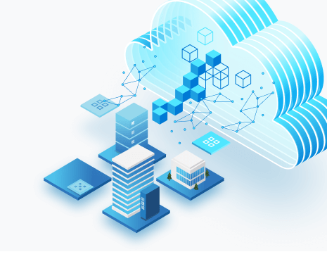


Azure es una nube pública de pago por uso que te permite compilar, implementar y administrar rápidamente aplicaciones en una red global de datacenters (centros de datos) de Microsoft.

Slide 34
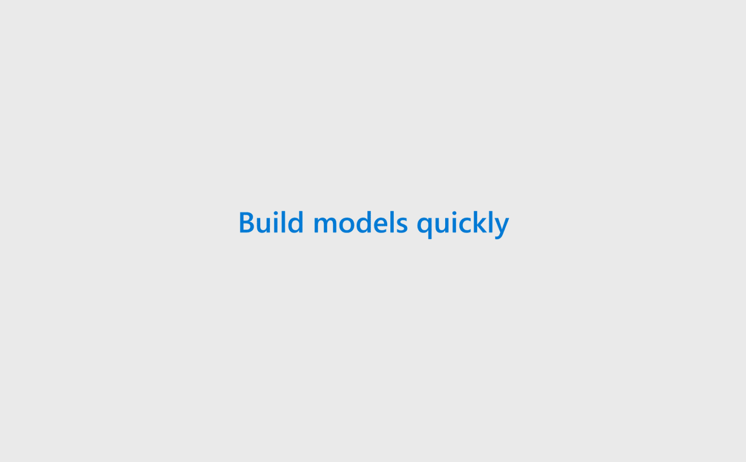
Azure AI: Puede obtener características de inteligencia artificial probadas, seguras y responsables que puede usar como desee. Cree soluciones críticas que puedan analizar imágenes, reconocer la voz, hacer predicciones con datos e imitar otros comportamientos humanos inteligentes.

Slide 35
Aprendizaje automático
Con características de aprendizaje automático avanzadas.
Cree, entrene e implemente sus modelos de aprendizaje automático de forma rápida y sencilla con Azure Machine Learning, Azure Databricks y ONNX Runtime.
Optimice y acelere la inferencia y el entrenamiento de ML.
Desarrolle modelos en menos tiempo con aprendizaje automático. Implemente soluciones a gran escala fácilmente con Kubernetes en Azure.
Administre sus modelos de ML en la nube y en el perímetro.

Slide 36
Minería de conocimientos
Permite obtener conclusiones latentes a partir de todo su contenido (documentos, imágenes y archivos multimedia) con Azure Cognitive Search. Utilice el servicio de búsqueda en la nube con características de IA integradas para descubrir patrones y relaciones en su contenido, comprender opiniones, extraer frases clave, etc.

Slide 37

Minería de conocimientos
Azure Cognitive Search
Único servicio de búsqueda con características de IA extraordinarias que generan fácilmente conclusiones a partir de todo su contenido.

Slide 38
Aplicaciones y agentes de IA
Ofrece experiencias innovadoras en sus aplicaciones con Cognitive Services y Bot Service.
Puede acceder a modelos de IA extraordinarios que utilizan actualmente millones de productos, como Office 365, Xbox y Bing.
Personalice estos modelos con sus propios datos e impleméntelos en cualquier parte.

Slide 39
Aplicaciones y agentes de IA
Cognitive Services
Colección de modelos de IA ya entrenados específicos para dominios que se pueden personalizar con sus datos.
Visión
Voz
Lenguaje
Decisión

Slide 40
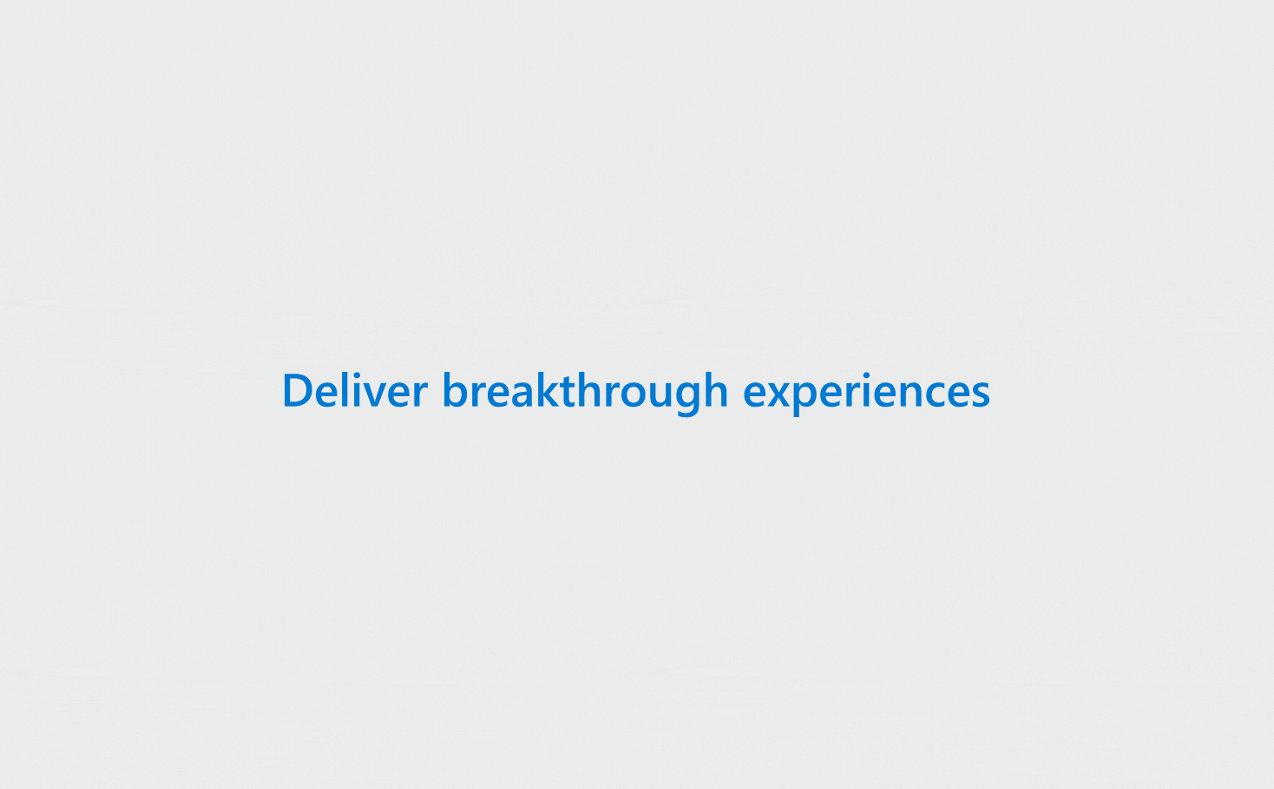
Aplicaciones y agentes de IA
Servicio de bots
Entorno específico para el desarrollo de bots que incluye plantillas listas para usar que le permitirán ponerse en marcha con rapidez.

Slide 41

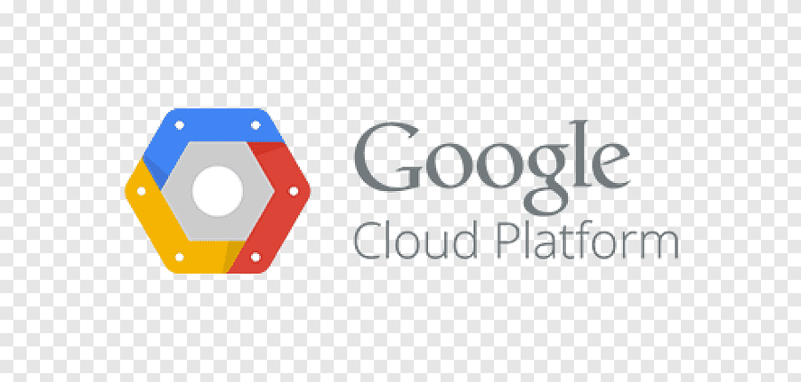
Google Cloud es una nube pública de pago por uso que consiste en un conjunto de recursos físicos, como computadoras y unidades de disco duro, y recursos virtuales, como máquinas virtuales (VM), que se encuentran en los centros de datos de Google en todo el mundo. Cada centro de datos está ubicado en una región, específicamente en Asia, Australia, Europa, América del Norte y América del Sur.

Slide 42
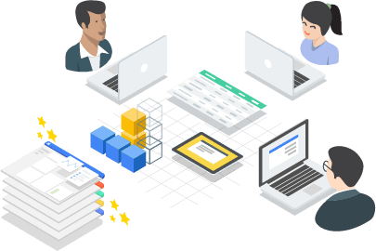
AI Platform
Con AI Platform, los ingenieros de datos, desarrolladores de aprendizaje automático y científicos de datos pueden llevar sus proyectos de Aprendizaje Automático desde la fase de generación de ideas hasta la producción y la implementación de manera rápida y rentable. Compila y ejecuta tus propias aplicaciones de aprendizaje automático con la cadena de herramientas integradas de AI Platform, que incluye desde ingeniería de datos hasta flexibilidad sin compromisos a largo plazo.

Slide 43
AI Platform
AI Platform es compatible con Kubeflow, la plataforma de código abierto de Google. Esto te permitirá compilar canalizaciones de Aprendizaje Automático portátiles y ejecutarlas en Google Cloud o de forma local sin necesidad de realizar cambios importantes en el código. Cuando implementes tus aplicaciones de IA para la producción, contarás con acceso a la tecnología de vanguardia de Google, como las herramientas TensorFlow, TPU y TFX.

Slide 44
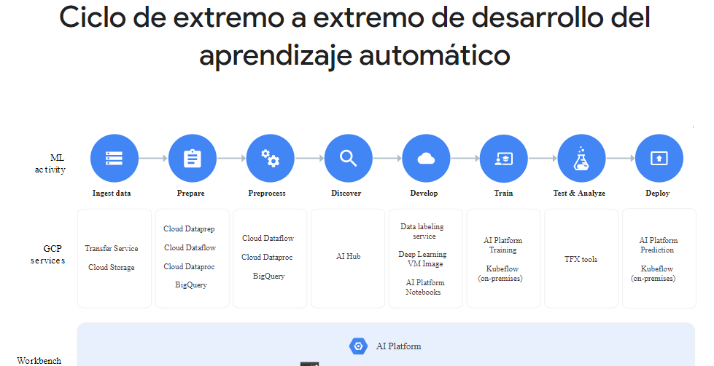

Slide 45
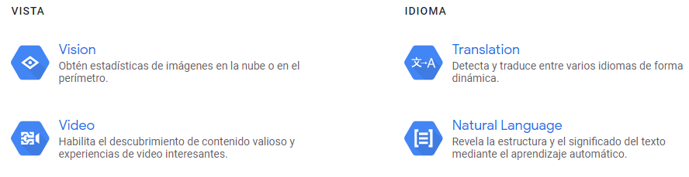
Piezas fundamentales de la IA de Cloud
Las piezas fundamentales de la IA hacen que sea fácil agregar la vista, el idioma, la conversación y los datos estructurados a tus aplicaciones.

Slide 46
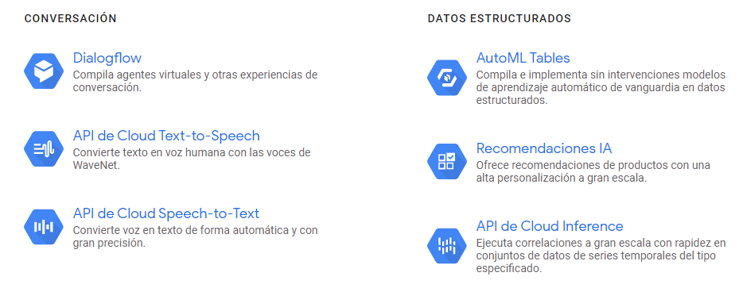
Piezas fundamentales de la IA de Cloud

Slide 47

TensorFlow Enterprise
Asistencia de nivel empresarial: Aprovecha lo mejor de TensorFlow y lo mejor de Google Cloud. Con la asistencia y los servicios preparados para empresas, tus proyectos de TensorFlow serán un éxito.
Rendimiento a escala de nube: Acelera y escala tus flujos de trabajo de AA en la nube mediante TensorFlow optimizado y con compatibilidad comprobada.
Servicios administrados: Desarrolla e implementa TensorFlow en diferentes servicios administrados, como AI Platform y Google Kubernetes Engine.

Slide 48


Amazon Web Services es una colección de servicios de computación en la nube pública que en conjunto forman una plataforma de computación en la nube, ofrecidas a través de Internet por Amazon.com

Slide 49
Servicios de IA de AWS
Los servicios de IA de AWS previamente entrenados proporcionan inteligencia lista para usar en las aplicaciones y flujos de trabajo. Los servicios de IA se integran con facilidad con sus aplicaciones para ocuparse de casos de uso comunes, como por ejemplo crear recomendaciones personalizadas, modernizar su centro de atención al cliente, mejorar la seguridad y aumentar la implicación del cliente.
Dado que utiliza la misma tecnología de aprendizaje profundo que impulsa Amazon.com y los servicios de ML, es un servicio de calidad y preciso de mano de las API que aprenden de forma continuada. Para usar los servicios de IA de AWS no hace falta tener experiencia en aprendizaje automático.

Slide 50
Amazon SageMaker
Amazon SageMaker es un servicio completamente administrado que brinda a todos los científicos de datos y desarrolladores la capacidad de crear, entrenar e implementar modelos de aprendizaje automático a escala.
Elimina la complejidad que entraña cada paso del flujo de trabajo del aprendizaje automático, de modo que puede implementar con más facilidad sus casos de uso de aprendizaje automático, desde el mantenimiento predictivo hasta la visión artificial para predecir el comportamiento de los clientes

Slide 51
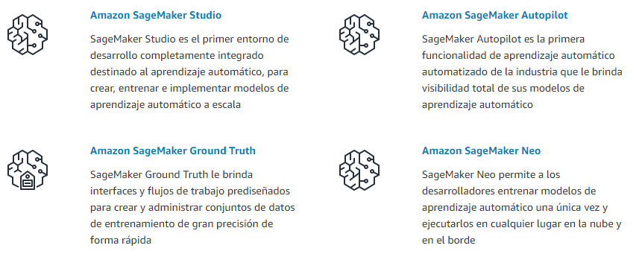
Amazon SageMaker

Slide 52
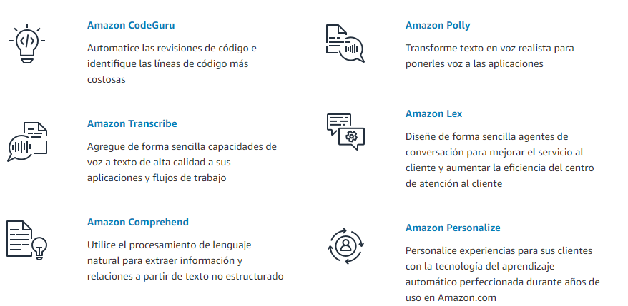
Servicios de IA de AWS

Slide 53
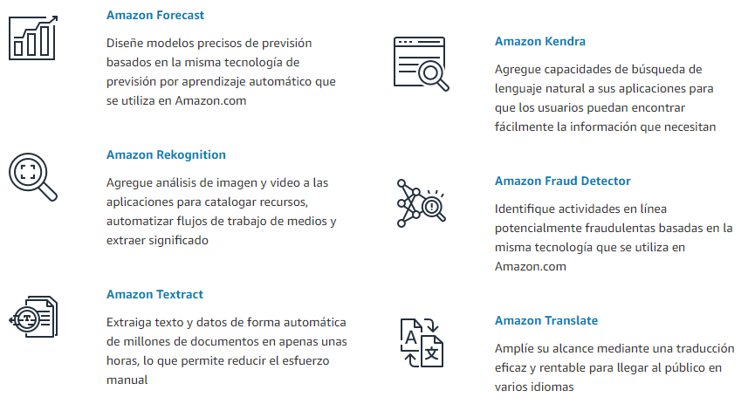
Servicios de IA de AWS

Slide 54
Inteligencia
Artificial
Soluciones Edge Computing

Slide 55
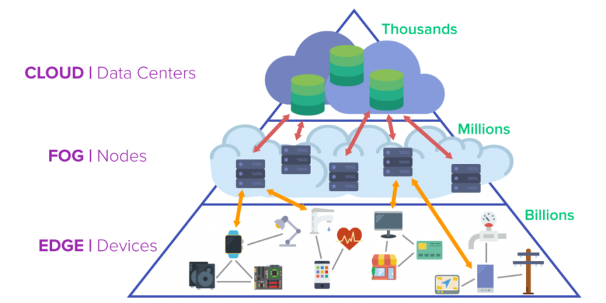
Edge Computing
En la búsqueda de alternativas para hacer frente a los requisitos del IoT, emerge el Edge Computing. Se denomina Edge porque el procesamiento de la información ya no se realiza únicamente en nodos centralizados o distribuidos core, sino también en el otro extremo edges, alejando del centro los procesos informáticos centralizados.
Toda la información producida por los dispositivos IoT se procesa al máximo, liberando así la carga computacional de los servidores centralizados, evitando la sobrecarga del tráfico de la red y reduciendo el tiempo de respuesta requerido por las nuevas aplicaciones de IoT.

Slide 56
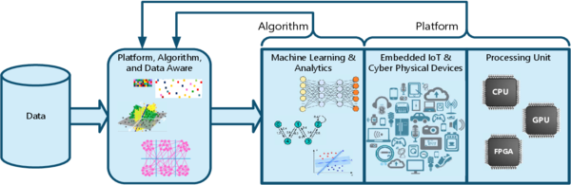
Edge Computing IA - TinyML
TinyML es correr machine learning con un bajo consumo de potencia, en algunos casos de menos de un miliwatt, en códigos que requieran unos cuantos kilobytes de memoria. Para lograr esto se utilizan herramientas como TensorFlow para crear los modelos inteligentes, que luego se procesan con TensorFlow Lite para hacerlos más ligeros, para que finalmente, con librerías creadas para la plataforma adecuada, se puedan programar en un microcontrolador.

Slide 57
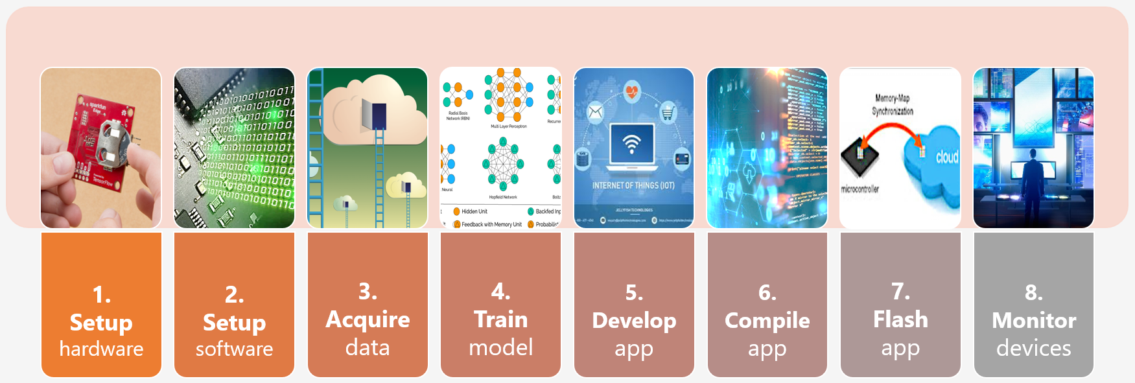
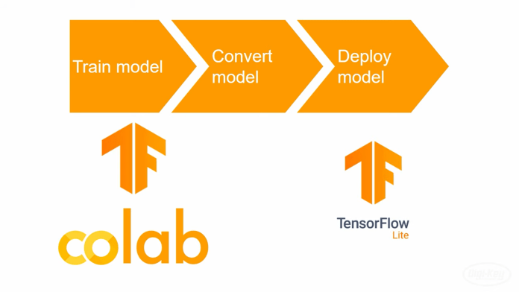
Edge Computing IA - TinyML

Slide 58
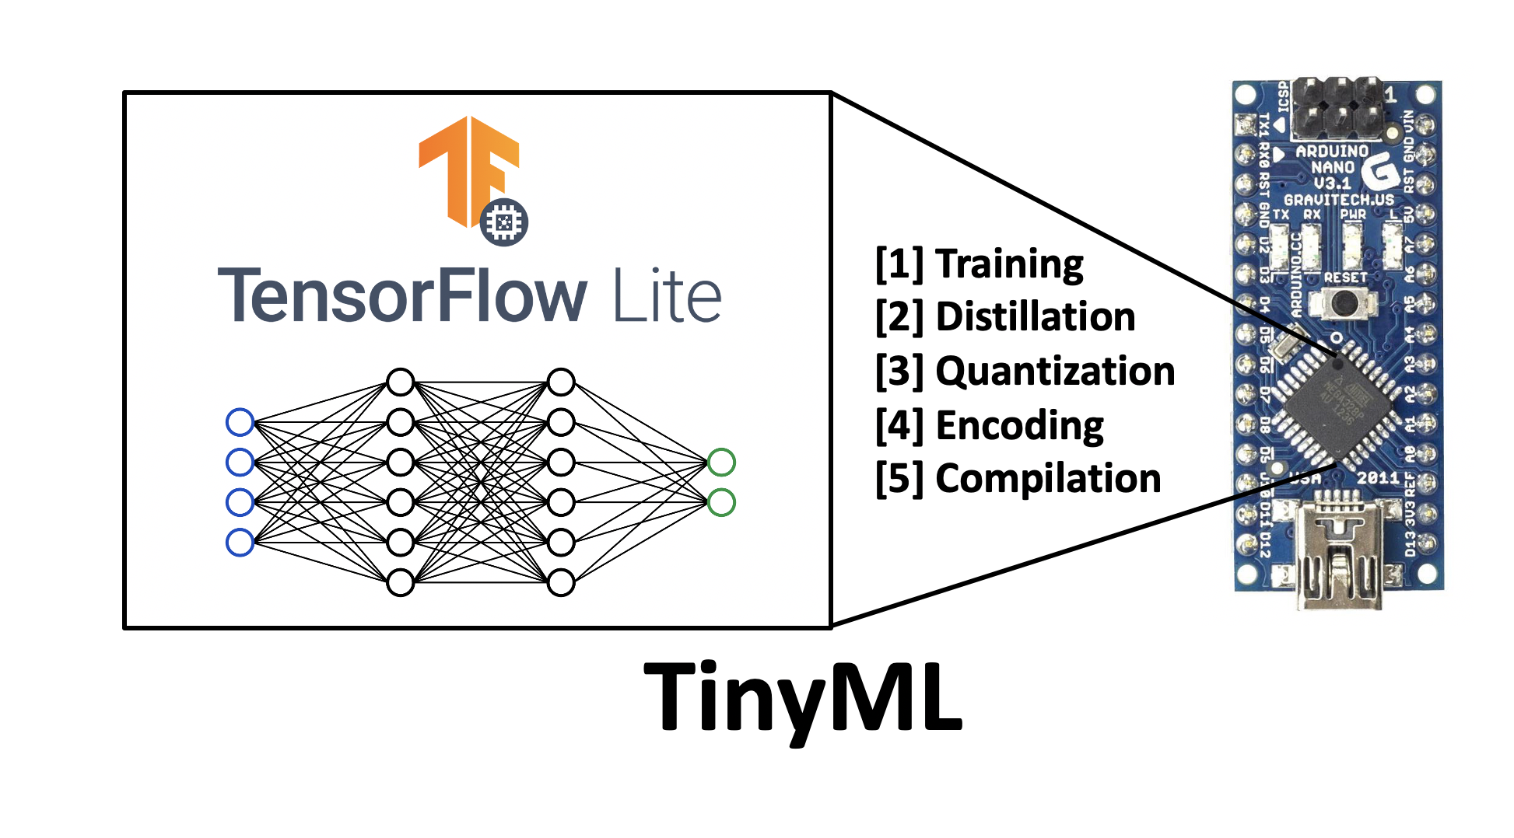
Edge Computing IA - TinyML

Slide 59
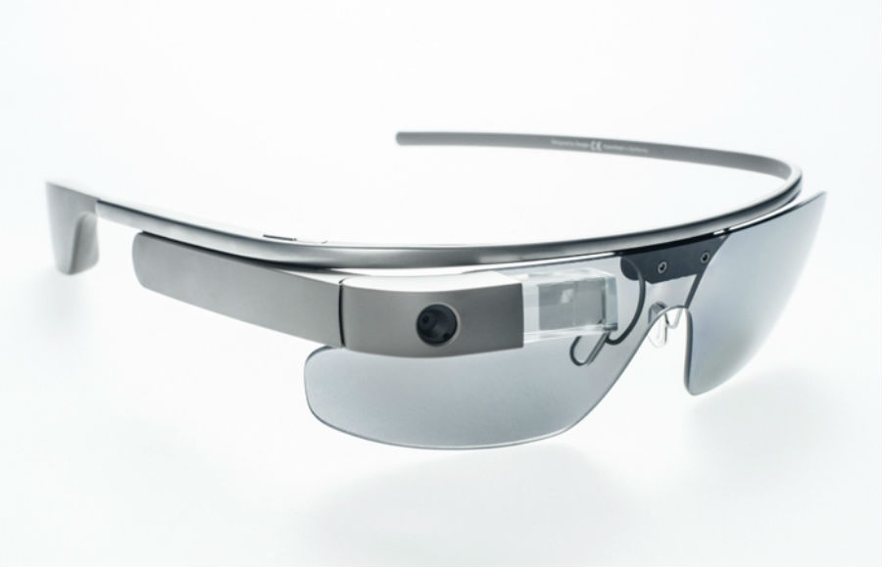
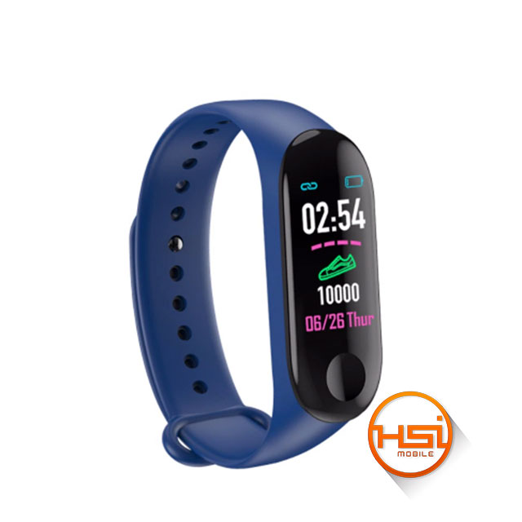
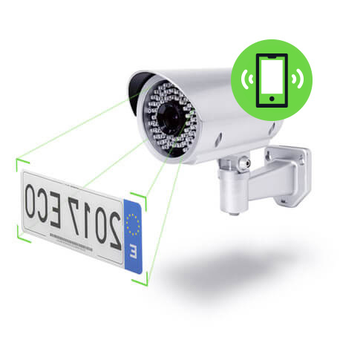
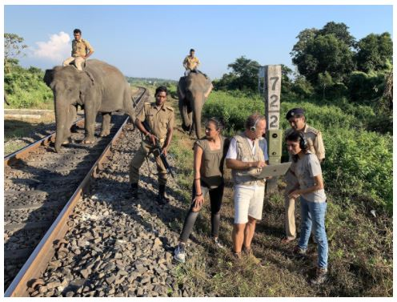
Edge Computing IA

